Slide 1

«Интеграция дополнительных общеразвивающих программ с учебными предметами в рамках школьного курса»
Разбор методических рекомендаций Министерства просвещения РФ — цели, нормативная база, теория и практика
ВЫПОЛНИЛА: Гринева Н.М., методист МБУ ДО «ДПиШ»

Slide 2
Нормативная база интеграции
дополнительных общеразвивающих программ в учебные предметы
1
2
3
Распоряжение Правительства РФ
Методические рекомендации
Федеральные рабочие программы
№ 1745-р от 01.07.2025 — основополагающий документ, закрепляющий механизмы взаимодействия общего и дополнительного образования на федеральном уровне.
Методические рекомендации Минпросвещения России по интеграции учебных предметов и дополнительных общеразвивающих программ.
«Труд (технология)», «Музыка», «ИЗО», «Физическая культура» — содержат точки сопряжения с программами допобразования.

Slide 3
Понятие и принципы интеграции
Ключевые принципы
Что такое интеграция в образовании?
Целесообразность
Интеграция — это целенаправленное объединение содержания учебных предметов и дополнительных программ, направленное на формирование у обучающихся целостной картины мира и достижение метапредметных результатов.
Интеграция служит образовательной цели, а не самоцели
Системность
Связи между предметами устойчивы и последовательны
Добровольность
Педагог и ребёнок — активные участники процесса

Slide 4
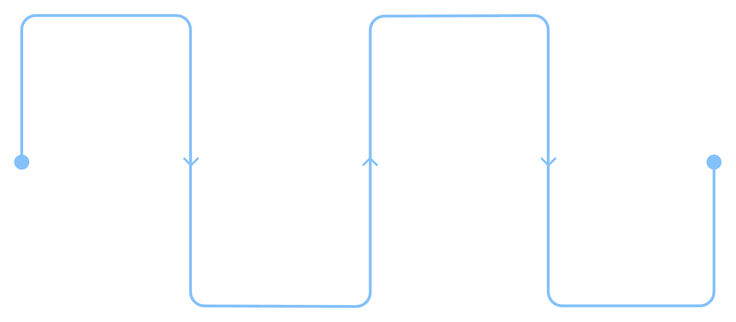
Организационные модели и механизмы интеграции
Параллельная модель
Встроенная модель
Учебный предмет и программа допобразования реализуются независимо, но с согласованным содержанием и общими темами.
Блоки допобразования органично включаются в структуру урока или учебного курса как дополняющий компонент.
Проектная модель
Сетевая модель
Реализация совместных проектов, объединяющих несколько предметов и направлений допобразования вокруг единой темы.
Взаимодействие нескольких образовательных организаций: школы, учреждения допобразования, вуза, предприятия.
Согласование
Проекты
Согласование рабочих программ
Совместная проектная деятельность
Разработка
Сеть
Интегрированные занятия
Сетевое взаимодействие организаций

Slide 5
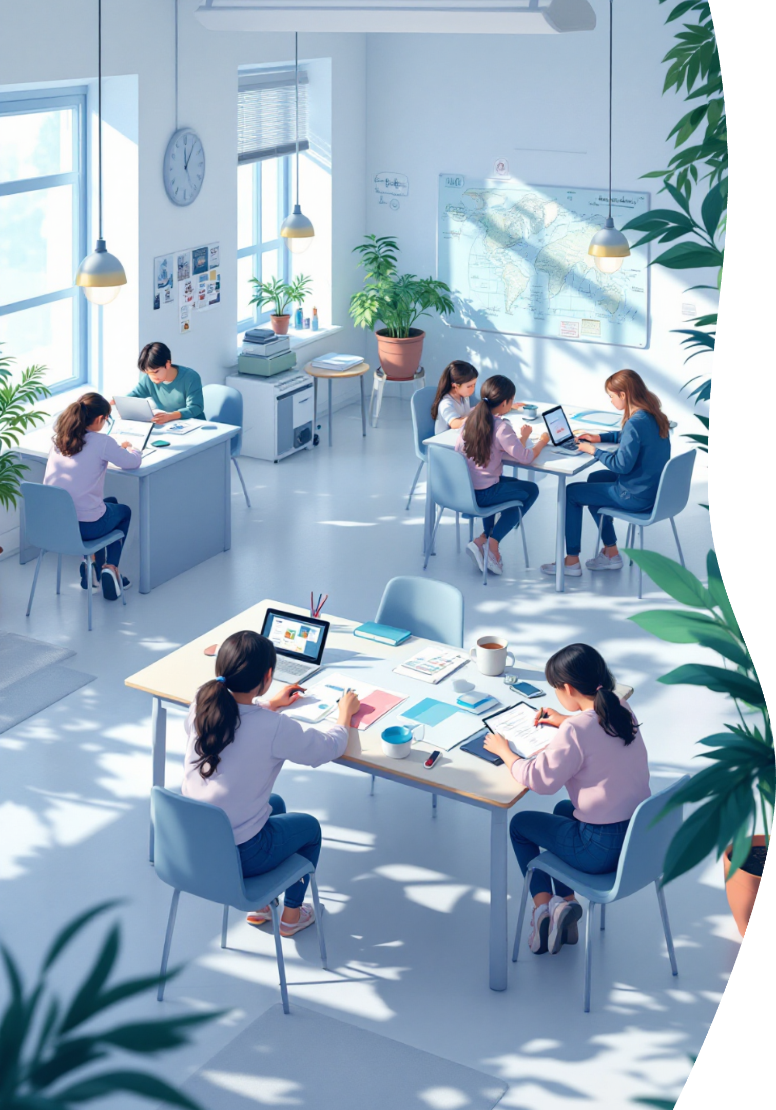
Анализ успешных практик
Разбор реальных программ, реализованных в образовательных организациях России

Slide 6
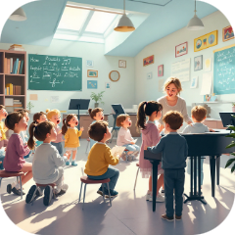
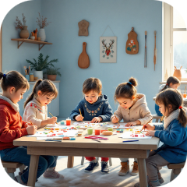
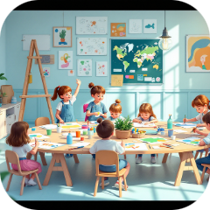
Примеры успешной интеграции
«Школа музыкальной культуры»
«Многоцветье Ямала»
«Пёстрая карусель»
Модульный формат для начальной школы: интеграция изобразительного творчества, театра и физической активности в единый развивающий цикл.
Регионально ориентированная программа, соединяющая ИЗО, технологию и краеведение ЯНАО. Формирует культурную идентичность и экологическое мышление.
Интеграция предмета «Музыка» с программами допобразования по вокалу и инструментальному исполнительству. Метапредметный результат: эстетическое развитие и коммуникативные навыки.

Slide 7
Наиболее актуальные практики нашего региона
Модульное обучение английскому языку
«Кванториум»
Предмет «Иностранный язык» + программы допобразования (медиа, дебаты, театр на английском). Учащиеся применяют язык в реальных коммуникативных ситуациях, что резко повышает мотивацию.
Технопарк дополнительного образования интегрирован с предметами «Физика», «Математика», «Информатика», «Технология». Проектная деятельность формирует инженерное мышление и навыки XXI века.
Сильные стороны практик
Возможные трудности
Высокая мотивация обучающихся
Достижение метапредметных результатов
Укрепление связи школы и допобразования
Согласование расписания и нагрузки педагогов
Необходимость совместного планирования программ
Ресурсное и методическое обеспечение

Slide 8

Интеграция — это не смешение предметов, а создание нового качества образования, при котором целое становится больше суммы его частей.
Почему интеграция важна?
Повышает качество образовательных результатов
Обеспечивает непрерывность развития ребёнка
Расширяет возможности профориентации
Мотивирует к самостоятельному познанию

